Slide 1






اليوم الثالث
الله لديه خطّة لحياتي وهو يؤمّن احتياجاتي

Slide 2
الترحيب

Slide 3


قواعد الرحلة
احترام بعضنا البعض من خلال استخدام اللغة اللائقة والمشجعة.
احترام مساعدين القائد عندما يتكلمون ورفع الأيدي عند الرغبة في التحدث.
احترام السفينة والمحافظة على نظافتها.
احترام أملاك بعضنا البعض.
تكوين صداقات جديدة والاستمتاع بالوقت.

Slide 4
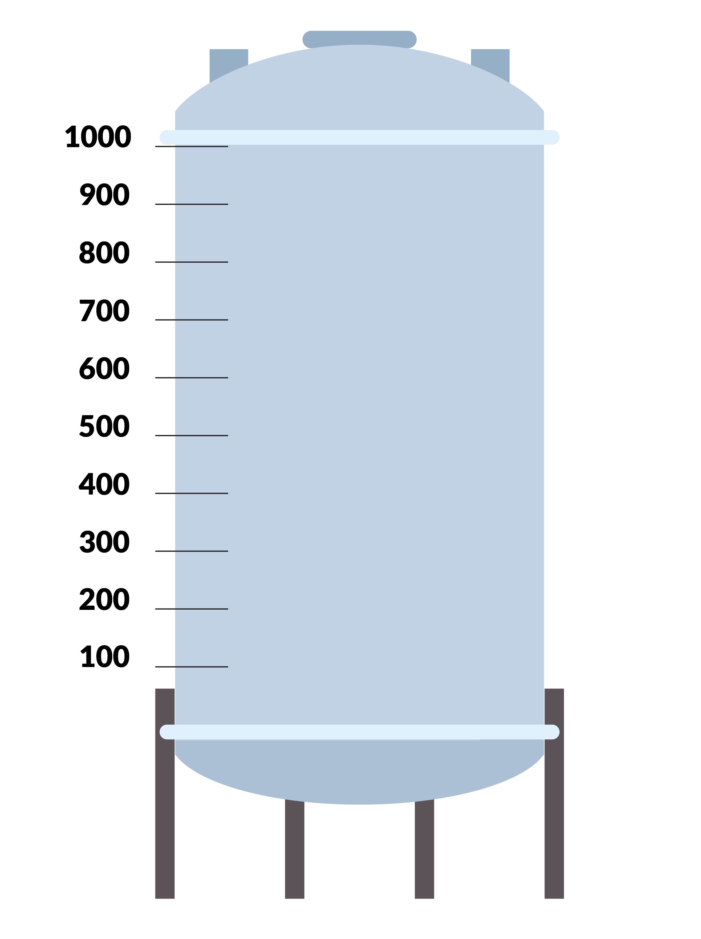
تجميع الوقود

Slide 5
ألعاب كسر الجليد
سباق مشي السلطعون

Slide 6


ألعاب كسر الجليد
رياح وأمواج

Slide 7

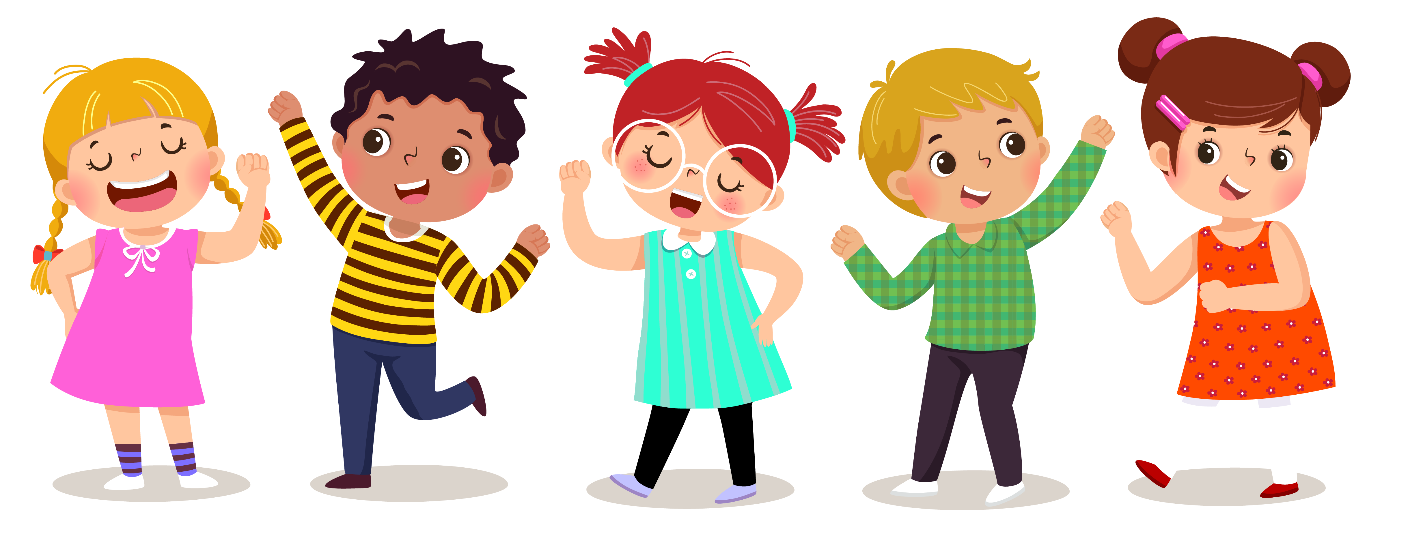
فقرة الترانيم
ترنيمة: رحلة ٢ عشرة
(الجزء الثالث)

Slide 8

- القرار -
الله خالق الخليقة
وهوي معي كل دقيقة
عندو خطة حلوة كثير
لحياتي بالحقيقة

Slide 9
لما بطيع أنا ربحان
وربّي بيكون عني رضيان
ولما بمسك إيد يسوع
بكون قلبي كثير فرحان

Slide 10
(عملني أنا مميز
مش بالشبه بتميّز
لا باللبس ولا باللون
لأنو فيي إله الكون)٢

Slide 11
- القرار -
الله خالق الخليقة
وهوي معي كل دقيقة
عندو خطة حلوة كثير
لحياتي بالحقيقة

Slide 12
لما بطيع أنا ربحان
وربّي بيكون عني رضيان
ولما بمسك إيد يسوع
بكون قلبي كثير فرحان

Slide 13
(من فرعون حرّر الشعب
وموسى كان بموقف صعب
وفرعون أبداً ما كان بريء
والرّب بالبحر فتح طريق)٢

Slide 14
- القرار -
الله خالق الخليقة
وهوي معي كل دقيقة
عندو خطة حلوة كثير
لحياتي بالحقيقة

Slide 15
لما بطيع أنا ربحان
وربّي بيكون عني رضيان
ولما بمسك إيد يسوع
بكون قلبي كثير فرحان

Slide 16
(اختفى السمك ببحر عميق
وبطرس ضيّع الطريق
قلّوا الرب كب الشبك
وأنا بجبلك السمك)٢

Slide 17
- القرار -
الله خالق الخليقة
وهوي معي كل دقيقة
عندو خطة حلوة كثير
لحياتي بالحقيقة

Slide 18
لما بطيع أنا ربحان
وربّي بيكون عني رضيان
ولما بمسك إيد يسوع
بكون قلبي كثير فرحان

Slide 19
فقرة الترانيم
ترنيمة: اتّكل على ربّك

Slide 20
القرار
(اتّكل على ربّك من كلّ قلبك صلّ بيسمع صلاتك لأنّه بيحبّك)٢

Slide 21
(لما بتكون متضايق وتحسّ أنّك كتير خايف تذكّر الله حدّك وهو كلّ شي شايف)٢
(تذكّر أنّه مكتوب أنّك أنت محبوب)٢
دايمًا ضلّ متذكّر وقووول

Slide 22
القرار
(اتّكل على ربّك من كلّ قلبك صلّ بيسمع صلاتك لأنّه بيحبّك)٢

Slide 23
(لما بكون متضايق وحسّ أني كتير خايف بعرف الله حدّي وهو كلّ شي شايف)٢
(بعرف أنّه مكتوب أني أنا محبوب)٢
رح ضلّ دايمًا متذكّر ورح قوووول

Slide 24
القرار
(بتكلّ على ربّي من كلّ قلبي
بصلّي بيسمع صلاتي لأنّه بيحبّني)٢

Slide 25

لعبة
صح أم خطأ

Slide 26
المنطقة العميقة من البحر لا يصلها الضوء.

Slide 27
فهي عميقة جدًا، ولا تصلها أشعة الشمس، لذلك تكون مظلمة تمامًا، إلّا إذا ظهرت مخلوقات مُضيئة!

Slide 28
يستطيع السلطعون المشي إلى الأمام والخلف.

Slide 29
معظمها تمشي جانبًا فقط!

Slide 30

الحيتان هي أكبر الأسماك في البحر.

Slide 31
الحيتان هي أكبر الكائنات البحرية، لكنّها ليست من الأسماك، لأنّها لا تضع البيوض بل تلد صغارها.

Slide 32
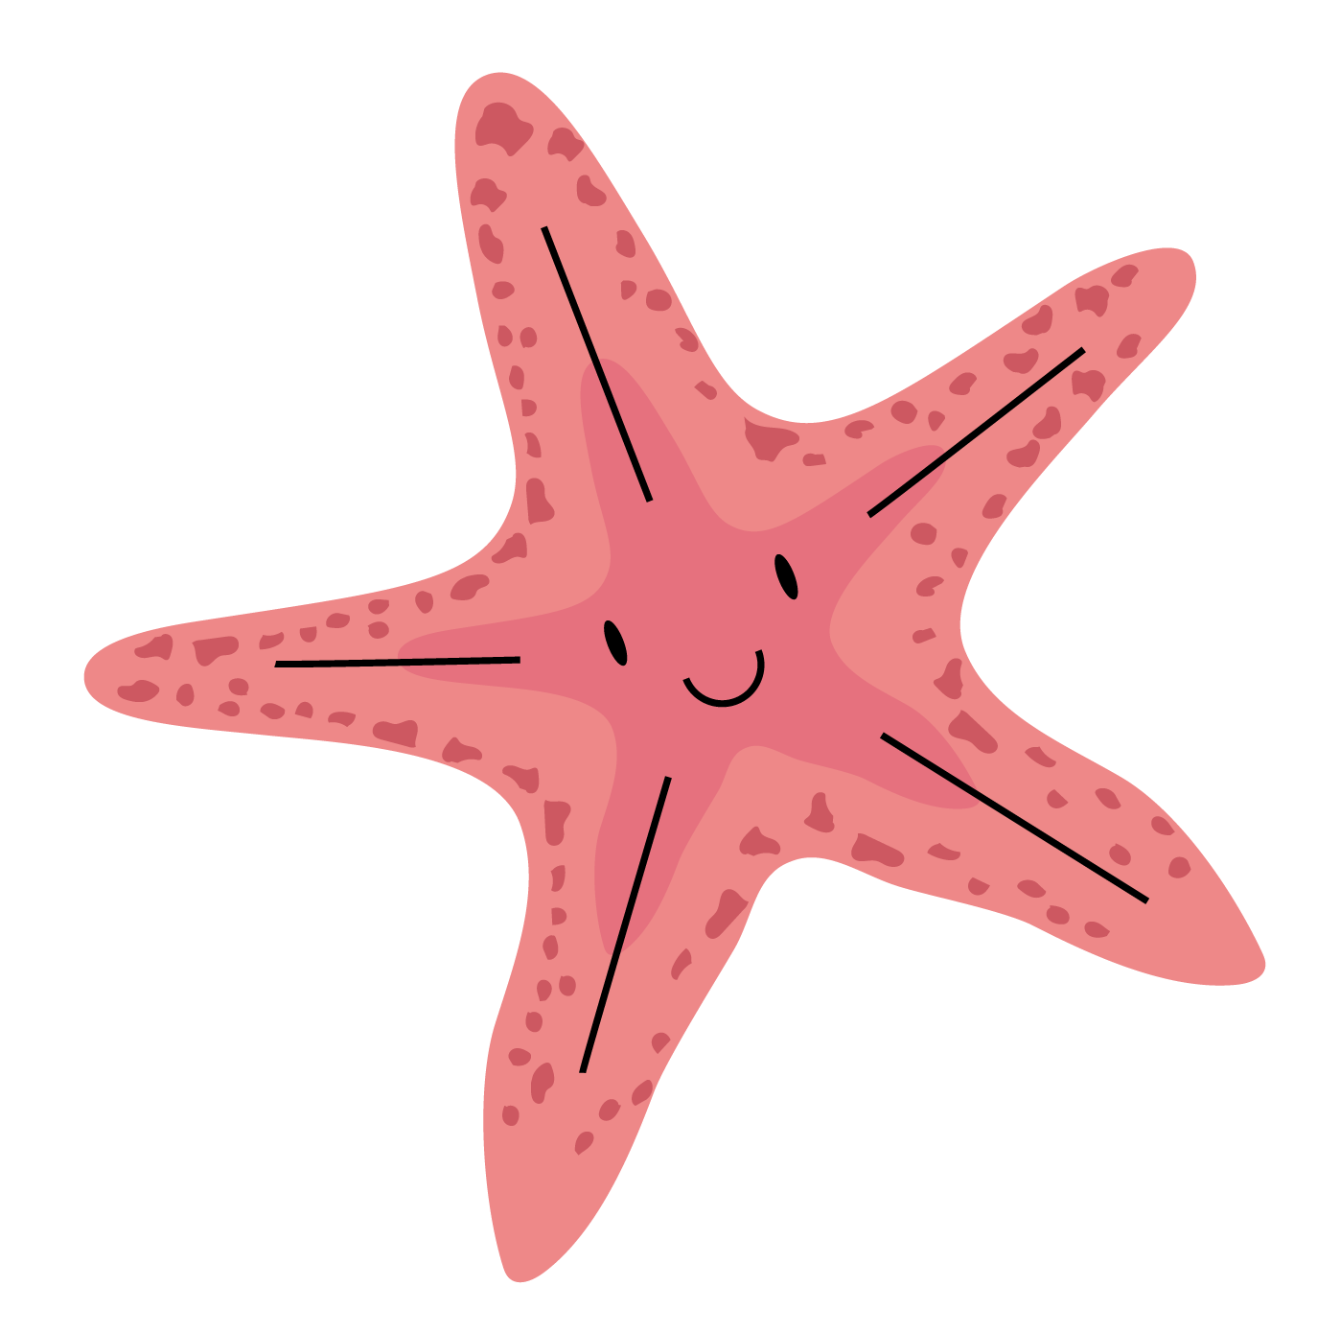
نجم البحر لا يحتوي على دم.

Slide 33
بدلاً من الدم، يضخ الماء داخل جسمه ليبقى حيًا!

Slide 34

القصة الكتابيّة
معجزة صيد السمك

Slide 35
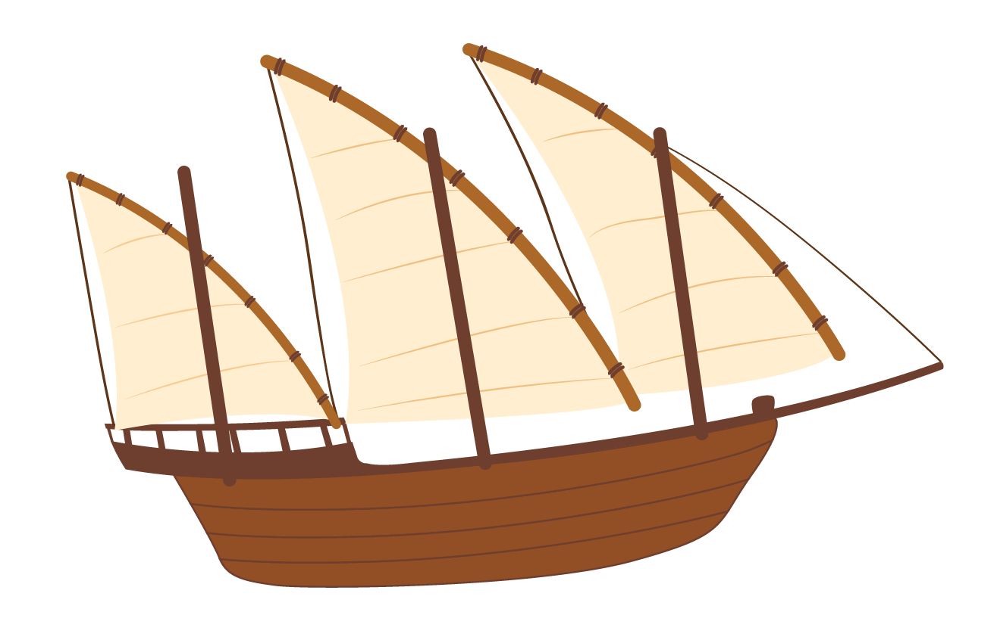
نقل السفينة

Slide 36
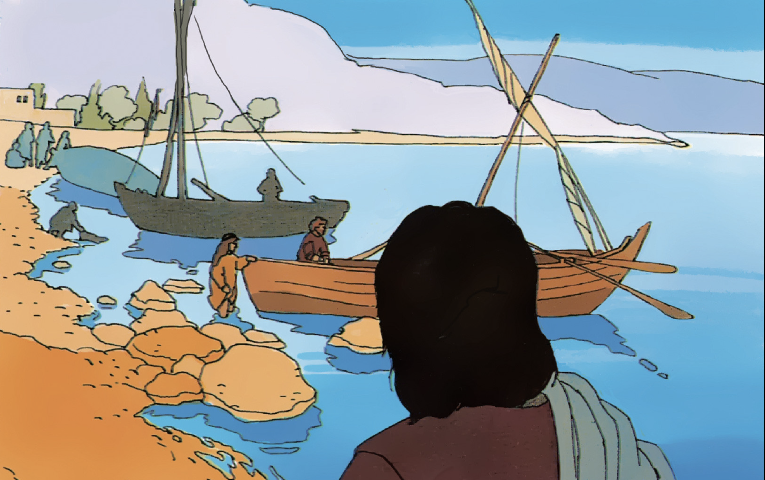

Slide 37
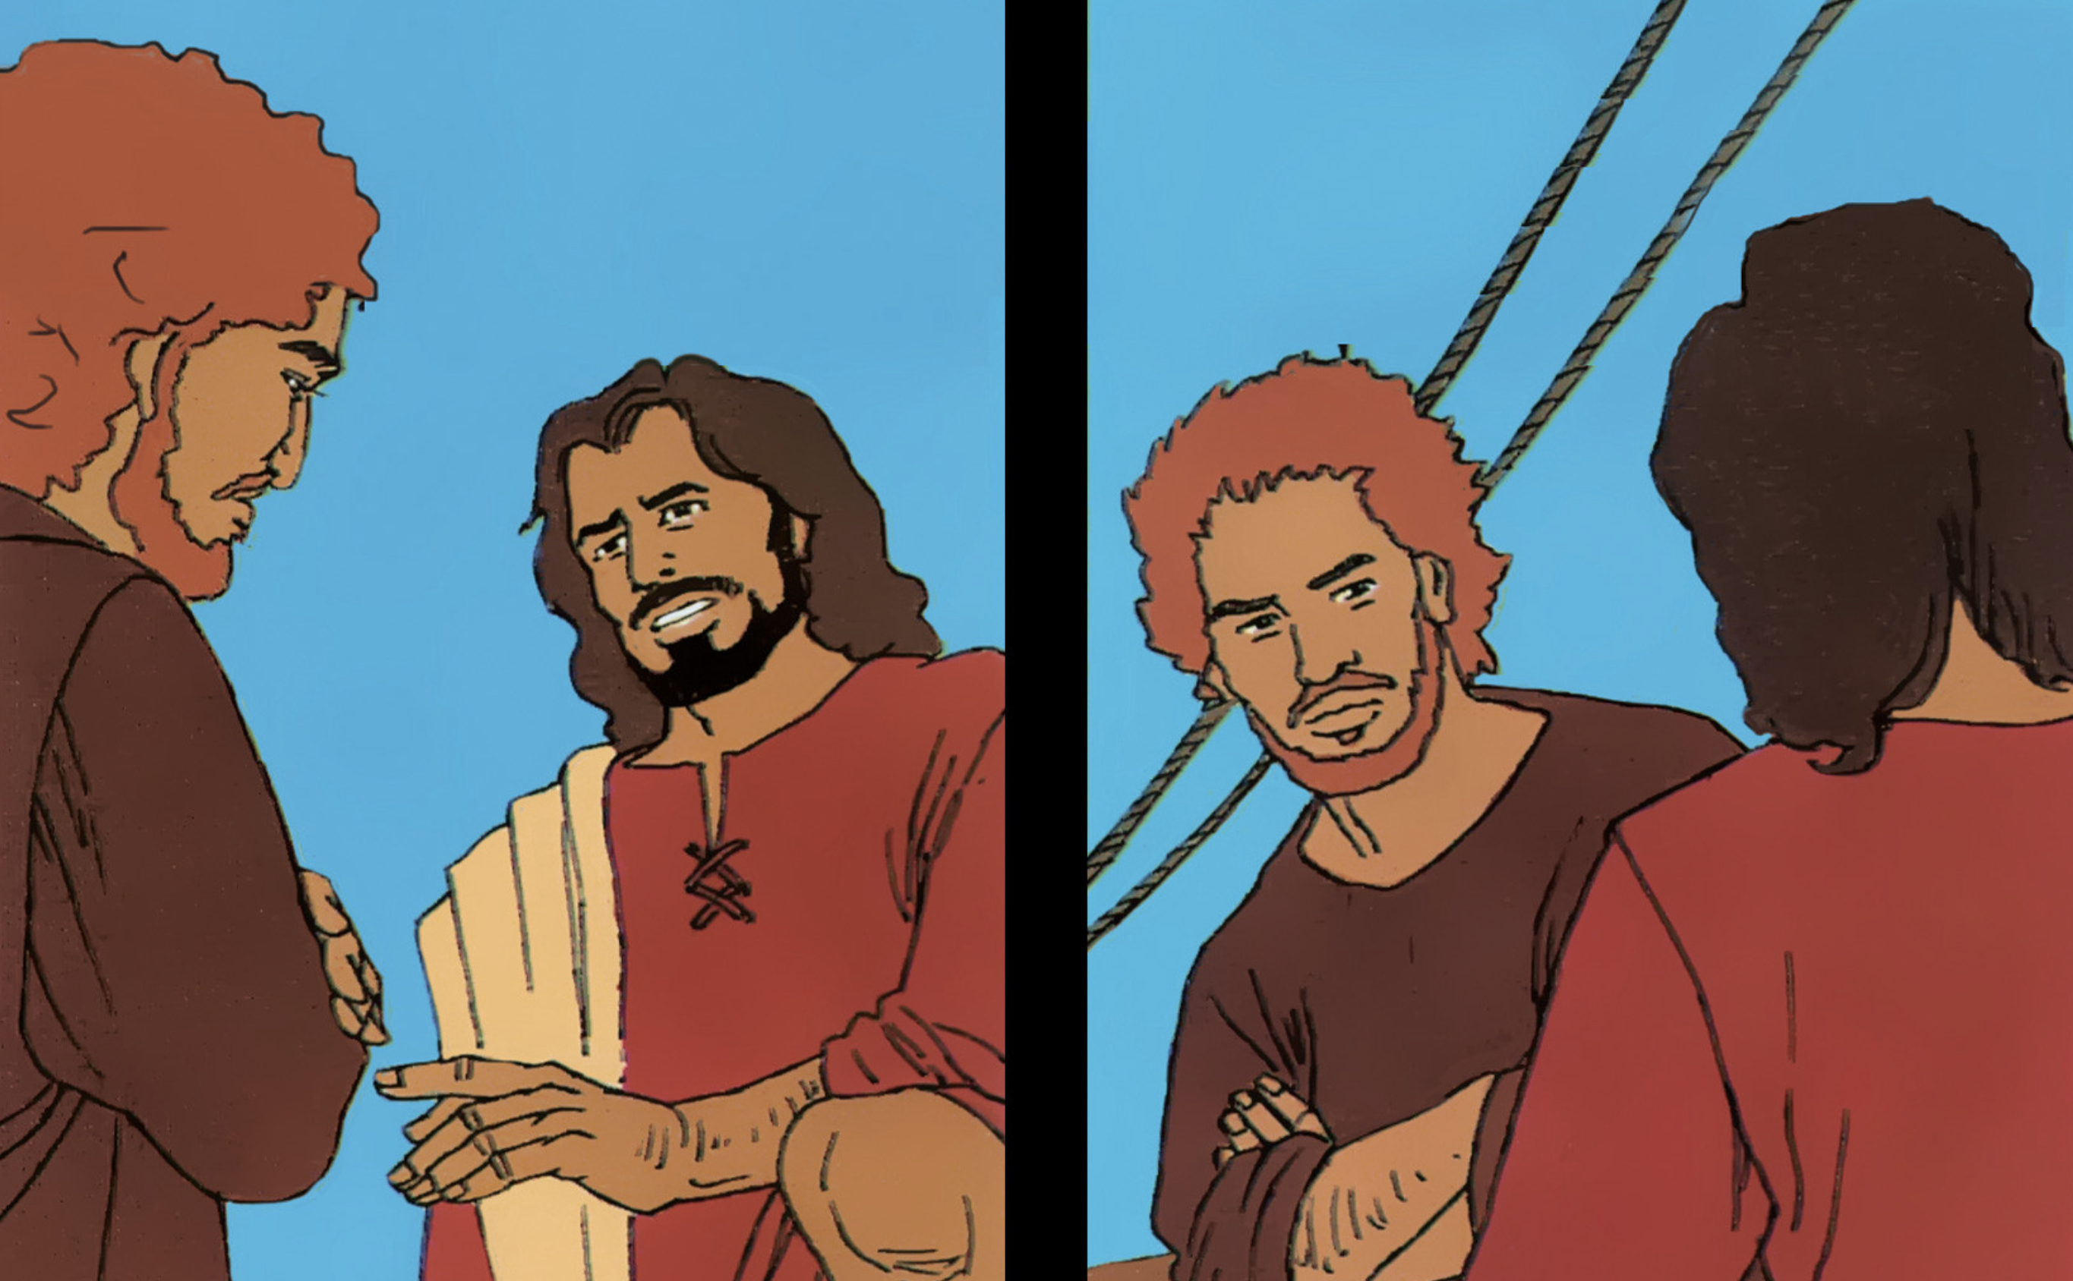

Slide 38
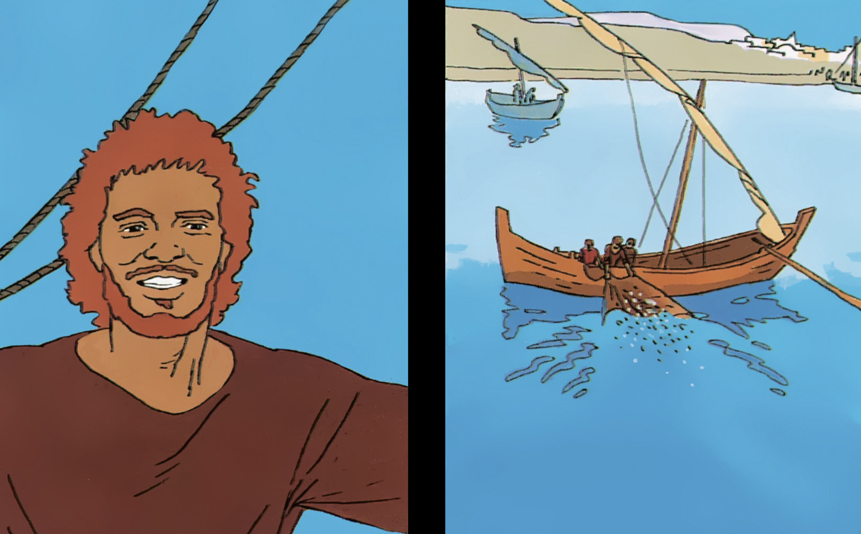

Slide 39
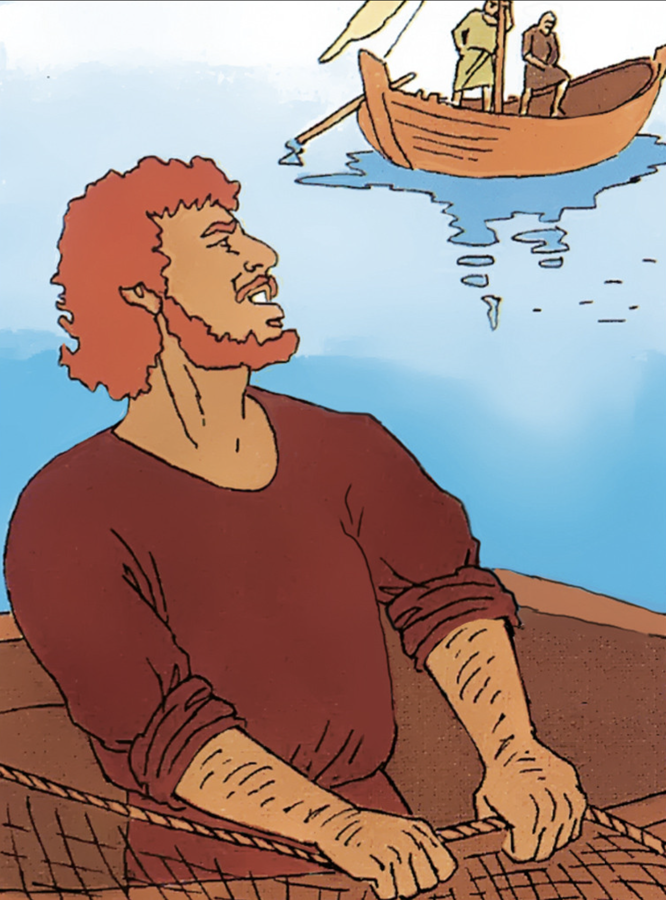

Slide 40
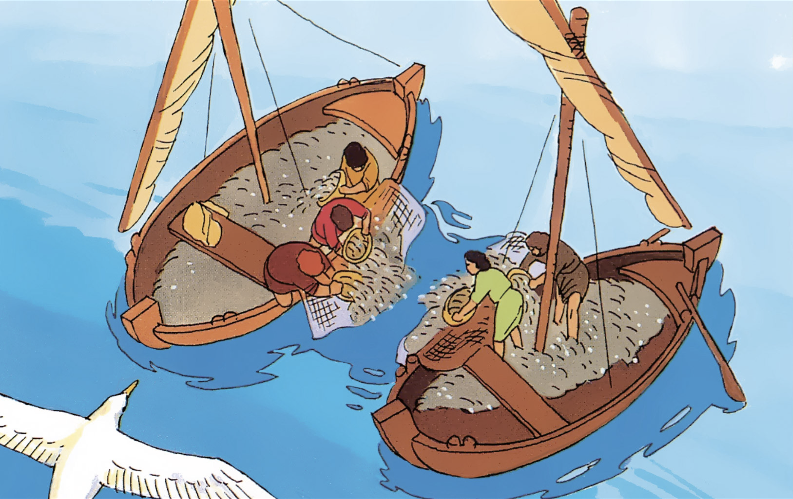

Slide 41
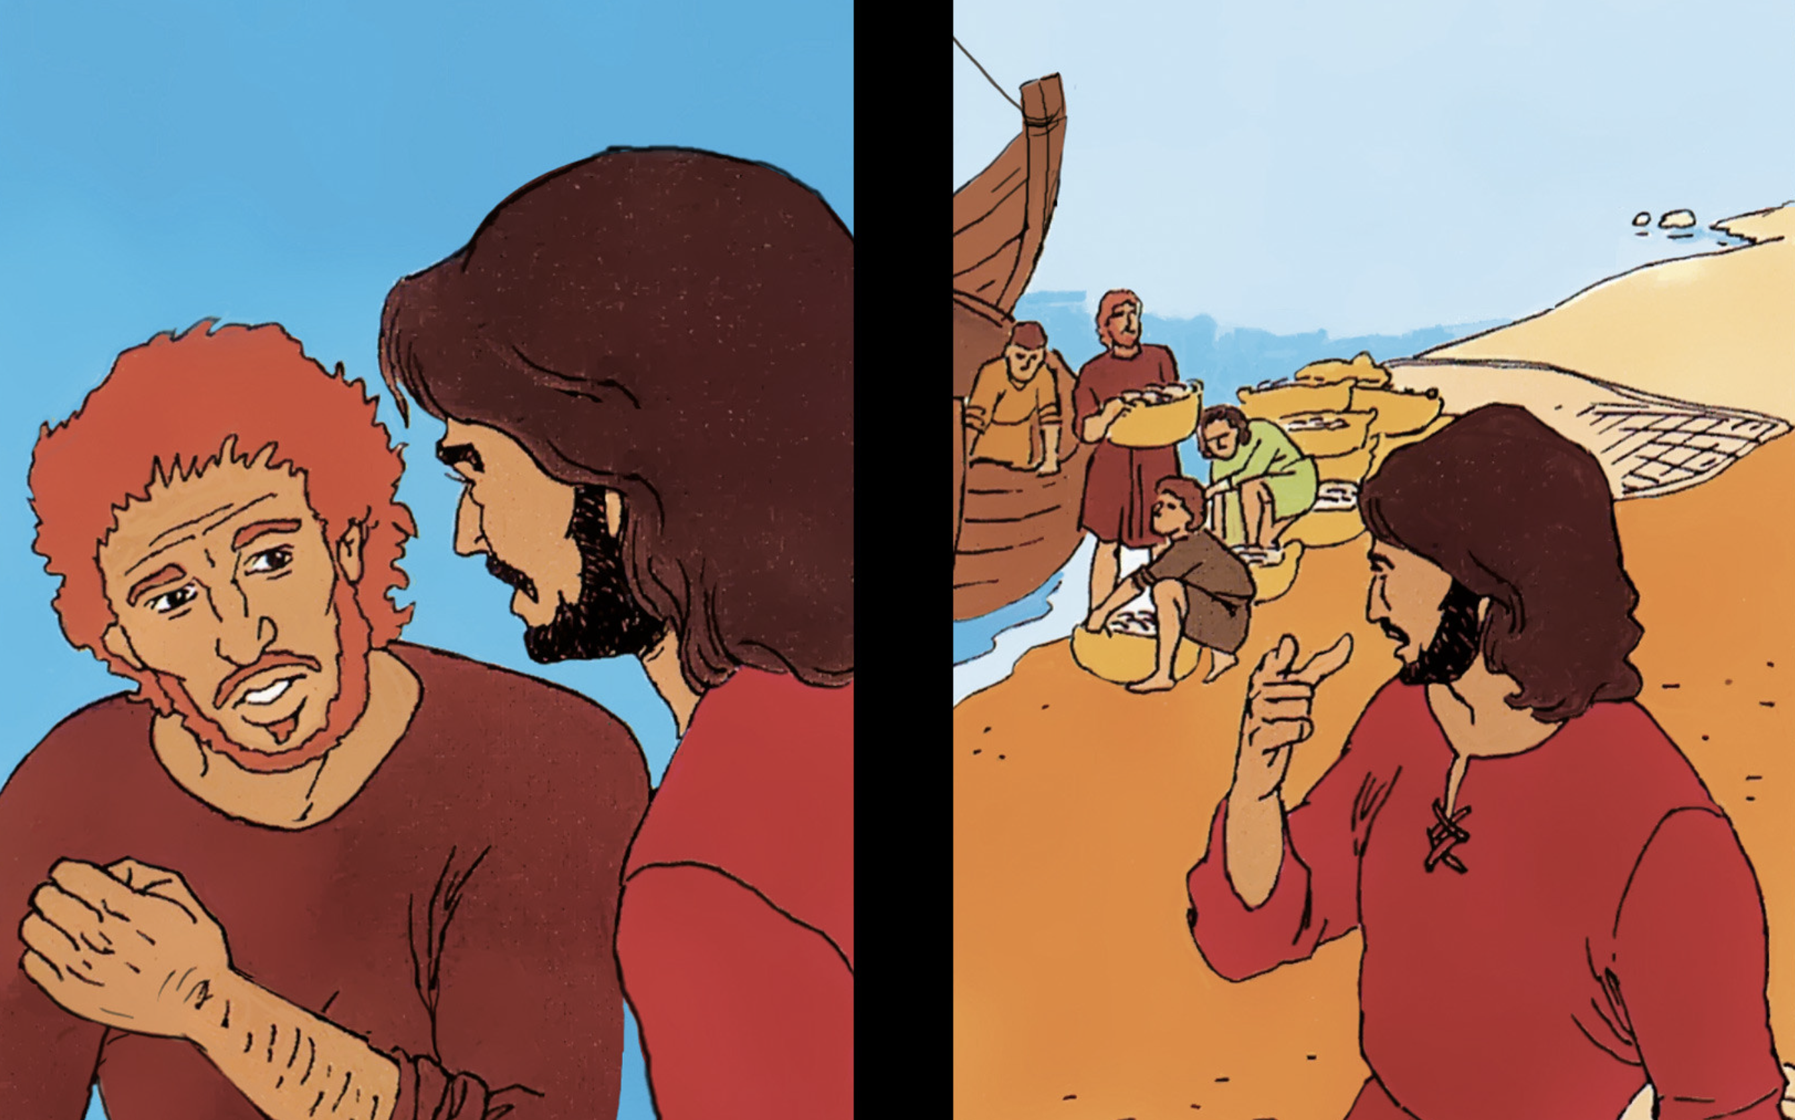

Slide 42
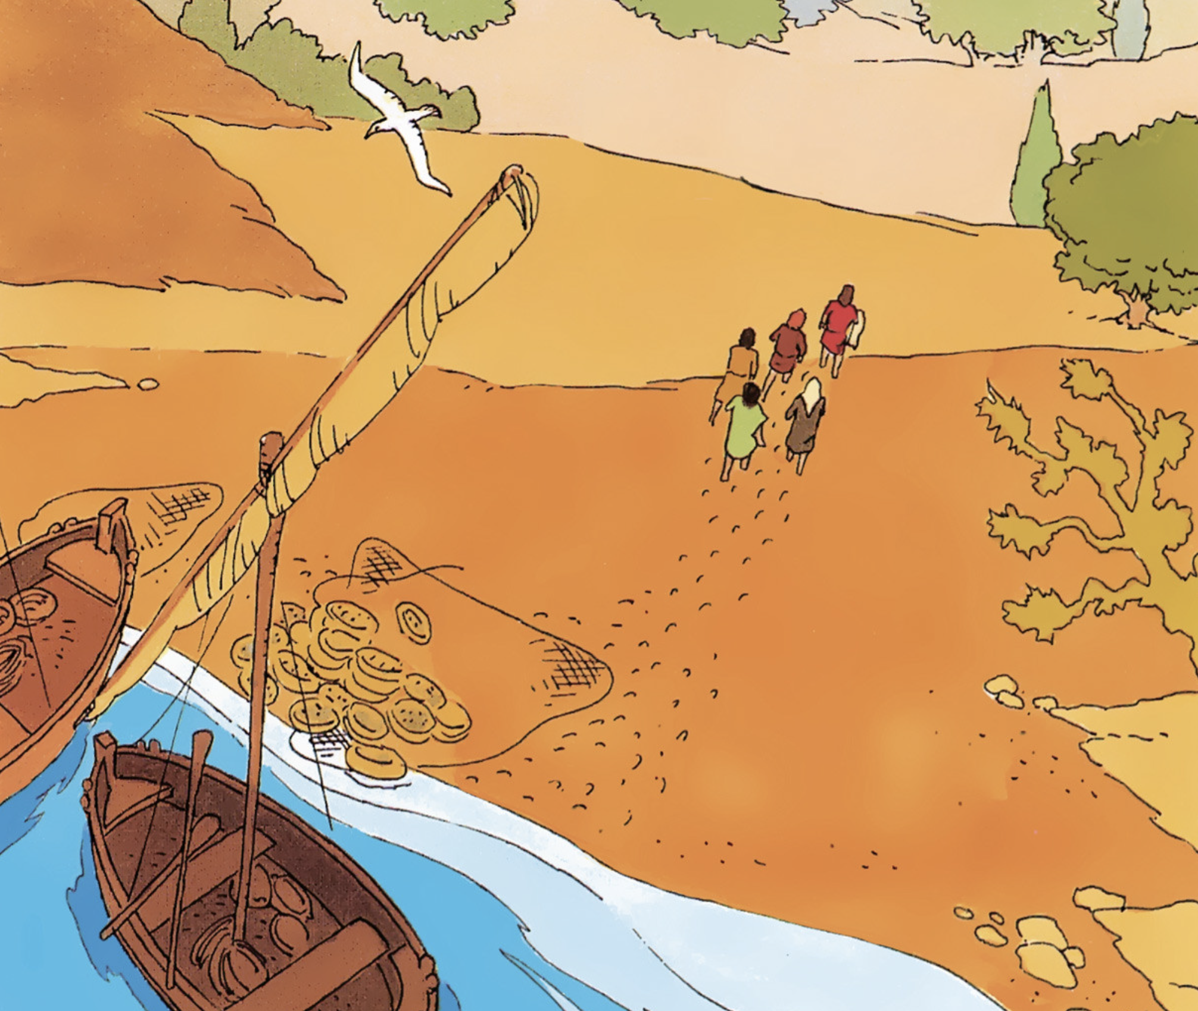

Slide 43
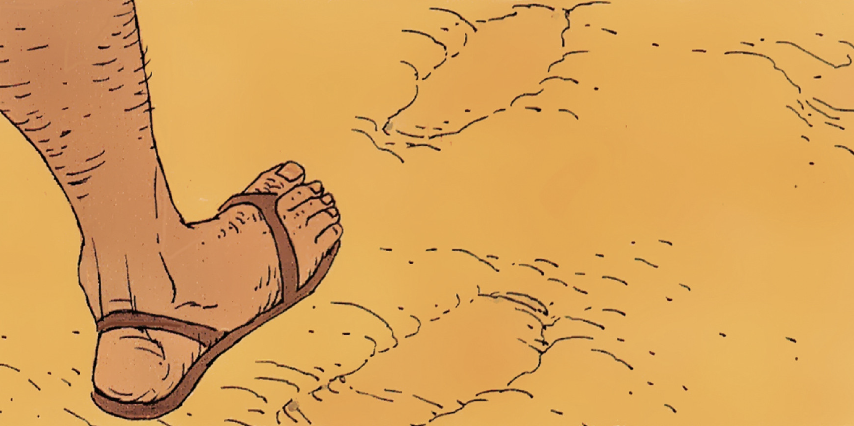

Slide 44

مناقشة

Slide 45

آية الحفظ
"فَيَمْلأُ إِلهِي كُلَّ احْتِيَاجِكُمْ بِحَسَبِ غِنَاهُ فِي الْمَجْدِ فِي الْمَسِيحِ يَسُوعَ".
فيليبي ٤: ١٩

Slide 46
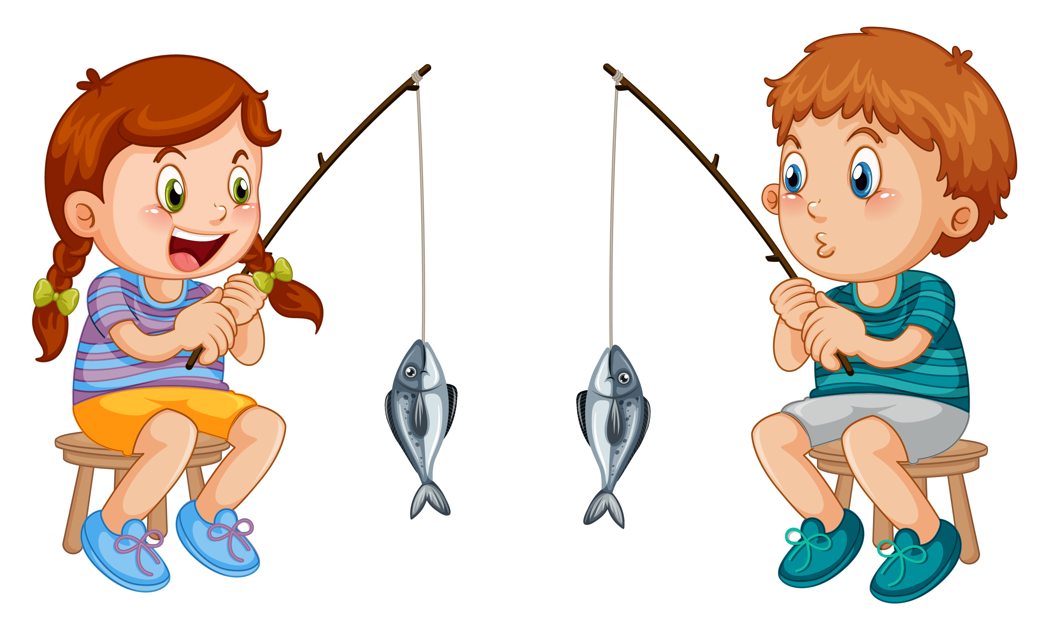
لعبة الآية

Slide 47

وسيلة الإيضاح

Slide 48

أشغال يدويّة

Slide 49

فقرة التغذية

Slide 50
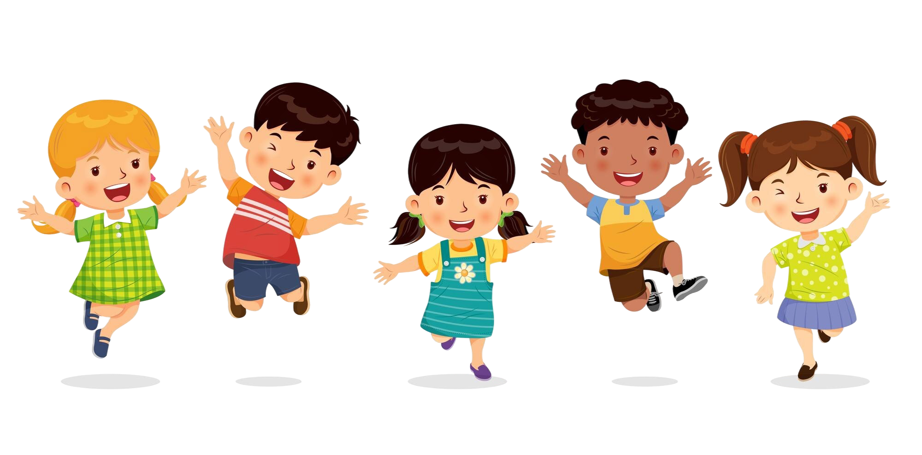
ألعاب متفرّقة

Slide 51
تجميع الوقود

Slide 52
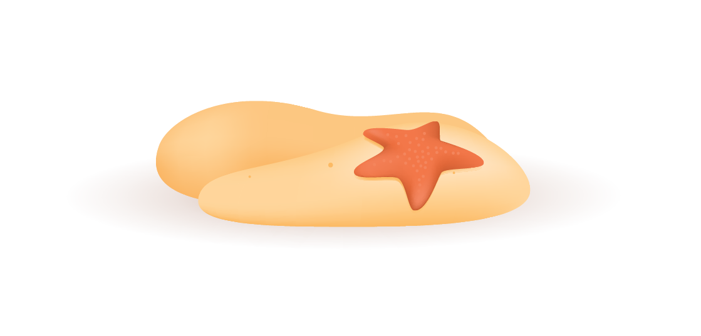
نشاط الزجاجة

Slide 53
نراكم قريباً

